Slide 1
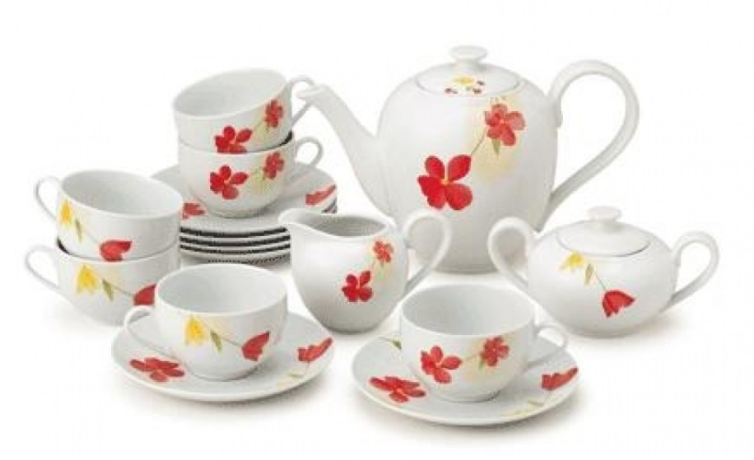
Детский сад №24 Курортного района
Посуда

Slide 2
Цель: развитие словарного запаса и навыки словообразования и словоизменения.
Задачи:
1. Развивающие: уточнить и расширить представление о посуде, ее назначении; закреплять понятия чайная, столовая, кухонная посуда; уточнить и активизировать словарь по теме «Посуда»; развивать связную речь; учить составлять описательные рассказы; совершенствовать грамматический строй речи.
2. Коррекционные: упражнения на развитие дыхания; развитие зрительного внимания и восприятия; развитие слухового внимания; развитие тонкой и общей моторики, координации речи с движением; образование относительных прилагательных; словообразование существительных в уменьшительно-ласкательной форме; согласование существительных с предлогами.
3. Воспитательные: формирование навыков сотрудничества, взаимопонимания

Slide 3
Игра «Скажи наоборот» (с мячом)
– Сейчас мы поиграем с мячом в игру «Скажи наоборот». Я бросаю мяч и называю слово, а вы говорите как будет наоборот.
Ложка чистая – ложка грязная.
Тарелка глубокая – тарелка мелкая.
Чашка большая – чашка маленькая.
Сковорода тяжелая – сковорода легкая.
Ножик старый – ножик новый.

Slide 4
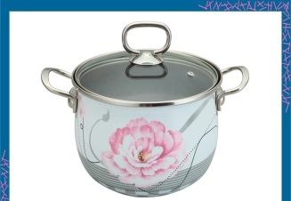
Назови посуду

Slide 5
Назови части посуды

Slide 6
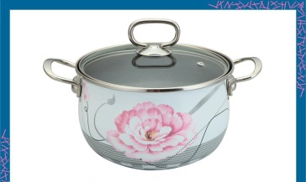
Скажи ласково

Slide 7
Я пыхчу, пыхчу, Больше греться не хочу. Крышка громко зазвенела: «Пейте чай, вода вскипела!» Носит воду Хозяину в угоду; При нем живет, Пока не упадет. Неприступная на вид, Подбоченившись стоит, А внутри-то, посмотри Угощение внутри!
Чайника подружка
Имеет два ушка,
Варит кашу, суп для Юли.
И зовут её…
Всех кормлю с охотой я,
А сама безротая.
Отгадай-ка

Slide 8
Четвертый лишний

Slide 9
Составь описательный рассказ по схеме
Цвет форма размер
Материал части действия

Slide 10
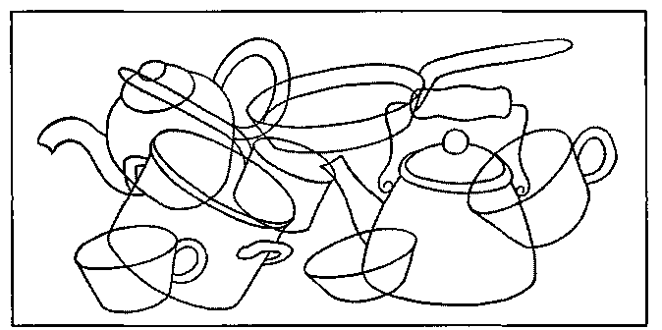
Какую посуду нарисовал художник?

Slide 11
Пальчиковые игры
Раз , два , три , четыре (сжимаем и разжимаем кулачки) Мы посуду перемыли : (трем ладошки, "моем" посуду) Чайник , чашку , ковшик, ложку , И большую поварёжку ! (загибаем пальчики) Только чашку мы разбили . Поварежку разломили. Ковшик тоже развалился , Нос у чайника отбился . Ложку мы чуть-чуть сломали , (разгибаем пальчики) Так мы маме помогали .

Slide 12
Чистоговорка
Да-да-да грязная посуда
Ду-ду-ду мыть посуду буду
До-до-до вот большое блюдо
Да-да-да вымыта посуда

Slide 13
Стихи о посуде
У мамы на кухне много посуды:
Здесь чайник, половник, кофейник и блюдо,
Кастрюли по росту на полках стоят,
Ковши и лопатки по стенкам висят.
Столовый сервиз приготовлен к обеду,
А чайный красиво на полке стоит.
И в хлебнице хлеб под красивой салфеткой
Душистый и вкусный к обеду лежит.
Насыпана соль в расписную солонку,
Положено масло аккуратно в масленку,
В салатник нарезаны овощи все,
И супница пышет уже на столе.
В посуде еду и хранят и готовят,
Хозяйки посуду и сушат и моют.
И, как от Федоры, она не сбежит,
Если чистой на полке стоит.

Slide 14
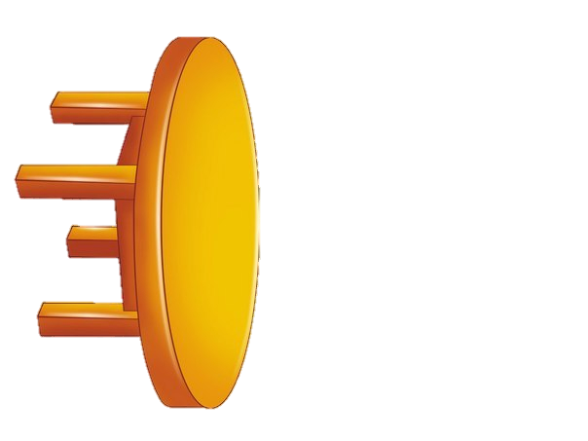
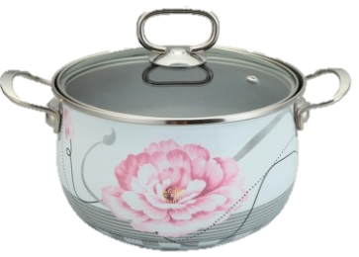
Предлоги «Что где находится»

Slide 15
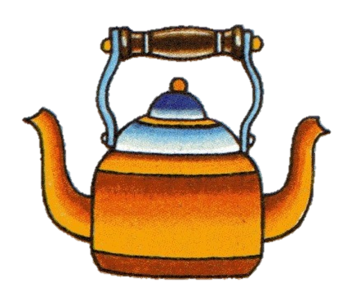
Что перепутал художник

Slide 16
Чего не хватает?

Slide 17
Чего не хватает?

Slide 18
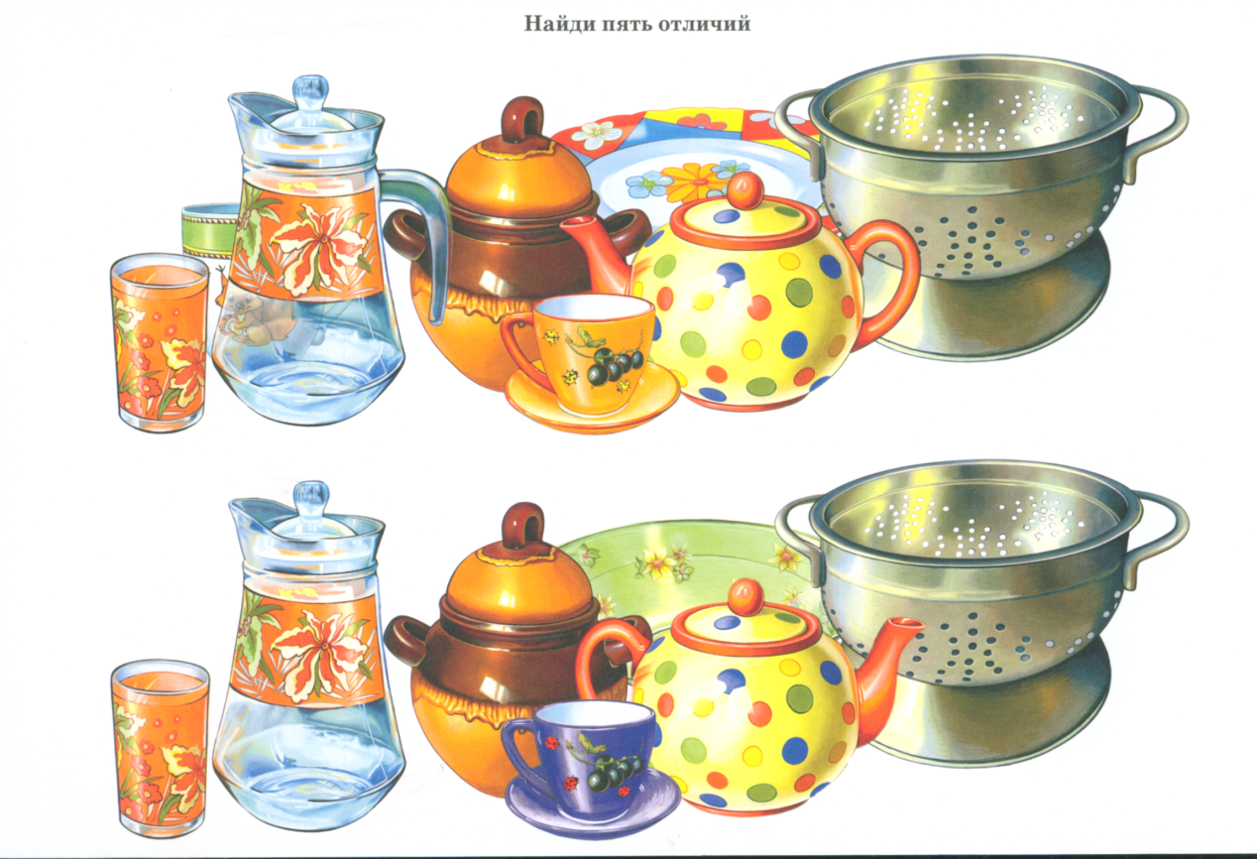
Найди отличия?

Slide 19
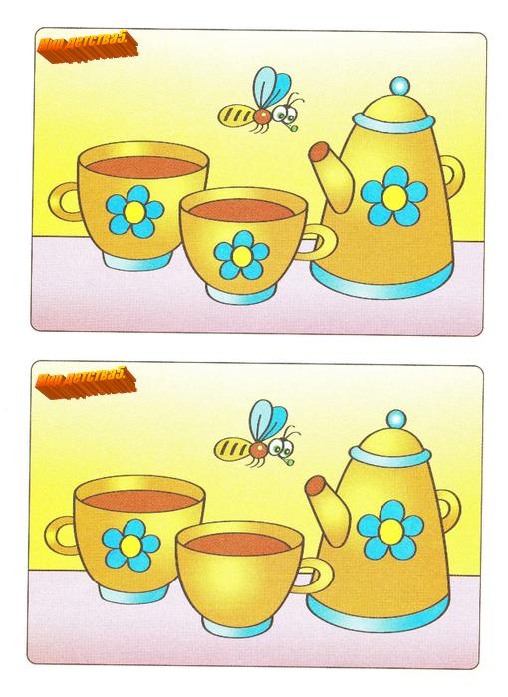

Slide 20
Мультфильм «Федорино горе»

Slide 21
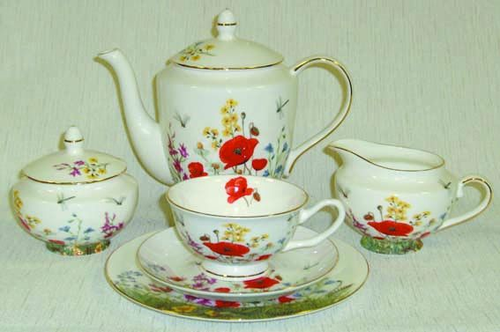
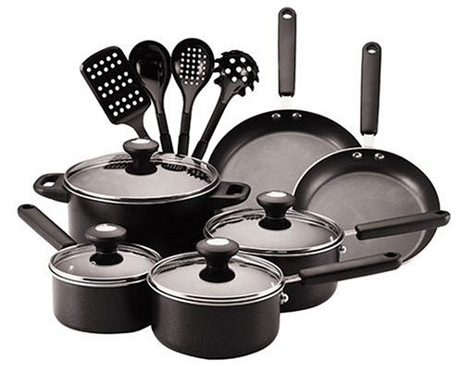
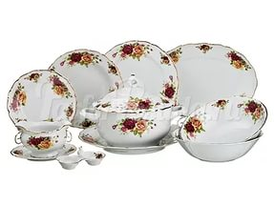
Какая бывает посуда?

Slide 22
Из какого материала сделана посуда?
Стекло чугун метал фарфор
Какой кувшин? Какая сковородка? Какая сахарница? Какая тарелка?

Slide 23
Спасибо за внимание!

